Slide 1
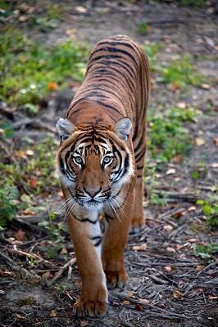
SORTIE DE FIN D’ANNEE AU PARC DES FELINS
INSCRIPTION POUR LE 16 JUIN 2019
NOM DE LA FAMILLE :………………………………………………………………………………………….
VOULEZ-VOUS PARTICIPER A CETTE SORTIE : OUI / NON
Si oui :
NOMBRE DE PERSONNES : ……………………………………………………………………………………
AGE DE CHACUN : ……………………………………………………………………………………………….

